Slide 1
HTML Part 1
Pengenalan html

Slide 2
Apa itu HTML?

Slide 3
Hypertext Markup Language (HTML) adalah sebuah bahasa markah yang digunakan untuk membuat sebuah halaman web, menampilkan berbagai informasi di dalam sebuah penjelajah web Internet.
HTML saat ini merupakan standar Internet yang didefinisikan dan dikendalikan penggunaannya oleh World Wide Web Consortium (W3C).
(https://id.wikipedia.org/wiki/HTML)

Slide 4
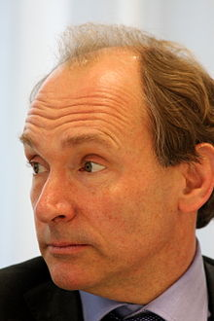
HTML dibuat oleh kolaborasi Caillau TIM dengan Berners-lee Robert ketika mereka bekerja di CERN pada tahun 1989

Slide 5
Let’s Code

